Slide 1


Présentation – English Learner
Lucien HAMM
13 septembre 2021

Slide 2
Sommaire
I – Le cahier des charges
II – Les outils
III – La base de données
IV – L’architecture
V – La sécurité
VI – La stratégie de développement
VII – Les difficultés rencontrées
VIII – La démonstration
IX – Les axes d’amélioration

Slide 3
Introduction
Intérêt pour l’apprentissage des langues...
… et le développement web !
L’importance de l’anglais

Slide 4
Présentation du projet
Base de vocabulaire en anglais
Transcription phonétique pour les francophones
Aspect communautaire et contributions
Rôles utilisateurs
Outil de révision

Slide 5
I – Le cahier des charges

Slide 6
Cahier des charges
1) Les règles de base
Ergonomie (UX)
Responsive
Multi-utilisateurs
Messages flash
Norme RGPD
Sécurité

Slide 7
Cahier des charges
2) L'accueil
Nombre de thèmes
Nombre d'utilisateurs
Nombre d'expressions

Slide 8
Cahier des charges
3) Les utilisateurs
Espace membre
Liste (Communauté)
Édition et suppression
Contributions
Rôles

Slide 9
Cahier des charges
4) Les thèmes
Listes (vocabulaire)
Ajout, édition et suppression
Liés aux utilisateurs

Slide 10
Cahier des charges
5) Les expressions
Listes (par thème)
Ajout, édition et suppression
Liées aux utilisateurs
Flashcards de révision

Slide 11
II – Les outils

Slide 12
Les outils
1) La conception
LucidChart
VS Code
Github
LAMP
PHPMyAdmin
Composer

Slide 13
Les outils
2) Le développement
HTML & CSS
SCSS
W3.CSS
JS
PHP
MySQL
Twig

Slide 14
III – La base de données

Slide 15
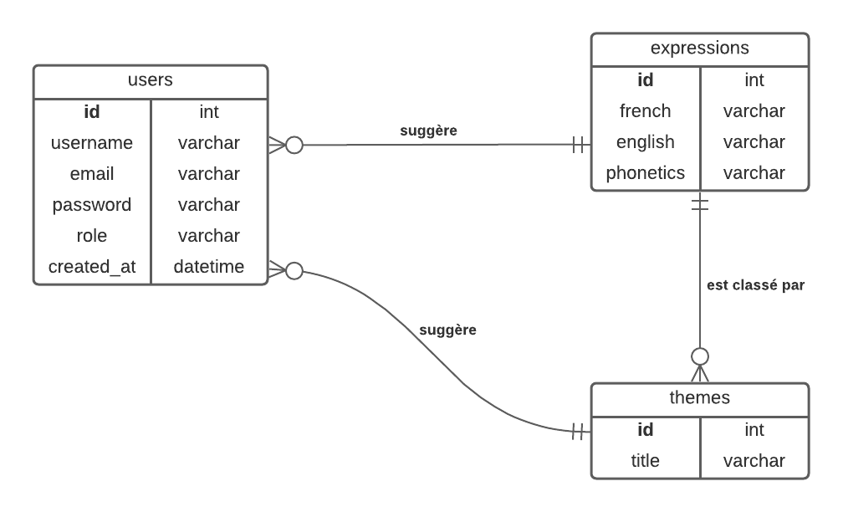
La base de données

Slide 16
IV – L’architecture

Slide 17
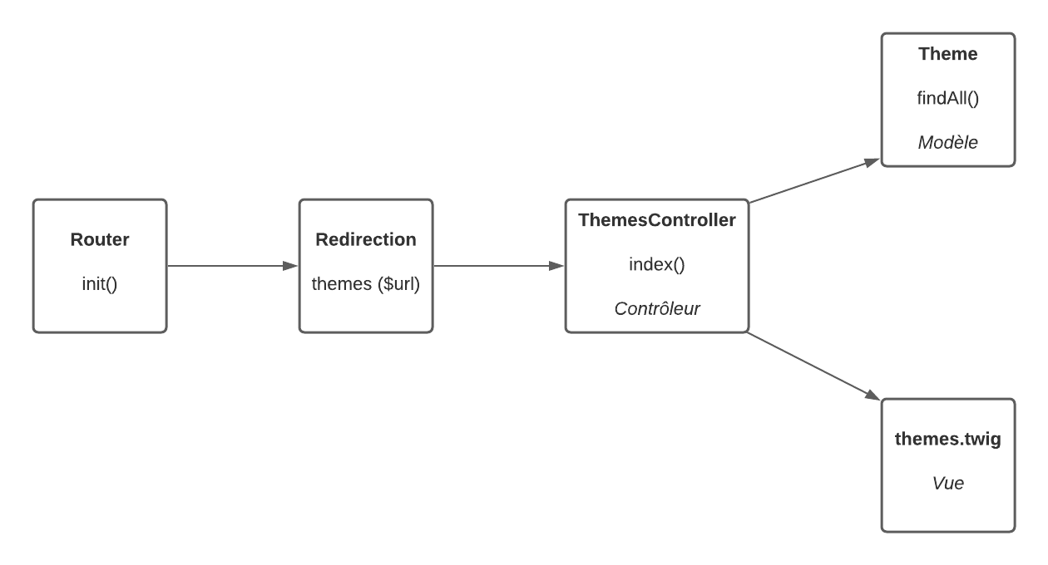
Le design pattern MVC

Slide 18
L'architecture
Le framework se divise en plusieurs dossiers :
core | Base, fondations (routeur, requêtes, sessions, sécurité)
database | Données de test (CSV)
models | Classes des modèles
controllers | Classes des contrôleurs
views | Vues (en Twig)
validation | Règles de validation des formulaires
tests | Tests unitaires avec PHPUnit

Slide 19
V – Sécurité

Slide 20
La sécurité
Les problématiques récurrentes sont :
    le hachage des mots de passe
    la faille XSS (Cross Site Scripting)
    la faille CSRF (Cross Site Request Forgery)
    les injections SQL
    les attaques par déni de service (DDoS)
    la validation des données
    les rôles utilisateurs

Slide 21
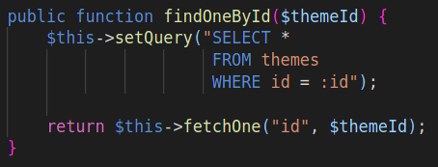

Sécurité - Exemples

Slide 22
VI – La stratégie de développement

Slide 23
Pourquoi un framework personnel ?
une grande liberté
une meilleure maîtrise du code
une mise en pratique de la POO
un défi personnel

Slide 24
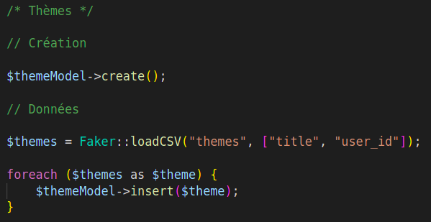
Données de test (CSV)

Slide 25
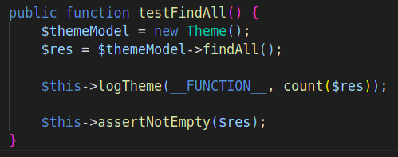
Tests unitaires (PHPUnit)

Slide 26
VII – Les difficultés rencontrées

Slide 27
Les difficultés rencontrées
Choix technologiques
Construction de l’architecture
Organisation du code
Interactions avec la base de données
Écriture des tests
Reprise du design

Slide 28
VIII – La démonstration

Slide 29
IX – Les axes d’amélioration

Slide 30
Axes d’amélioration
Refonte avec JS, Vue et Firebase
Sections RGPD
Pagination et filtres de recherche
Réinitialisation du mot de passe par e-mail
API audio avec choix des accents
Niveaux de difficulté pour les thèmes
Ajout d’un blog

Slide 31
Merci pour votre attention !
Des questions ?

